Slide 1
Kubernetes 시작하기
V.1.0.2

Slide 2
Table of Contents
01
설치하기
ㅇㅇㅇㅇ ㅇㅇㅇㄹ
02
Kubernetes 기반 개발 프로세스

Slide 3
PART 01. 설치하기
01
설치하기

Slide 4
1. 설치하기
1. 개요
JDK 8+ 권장
STS Tool
Kubernetes CLI
Docker
Windows
Windows 7+, 64비트
Mac OS
Docker for Mac (stable channel)
Project
https://github.com/t-t-c/cloud-movie.git
Windows 10 Pro 미만 | Docker ToolBox
Windows 10 Pro, Window Server 2016 | Docker for Windows

Slide 5
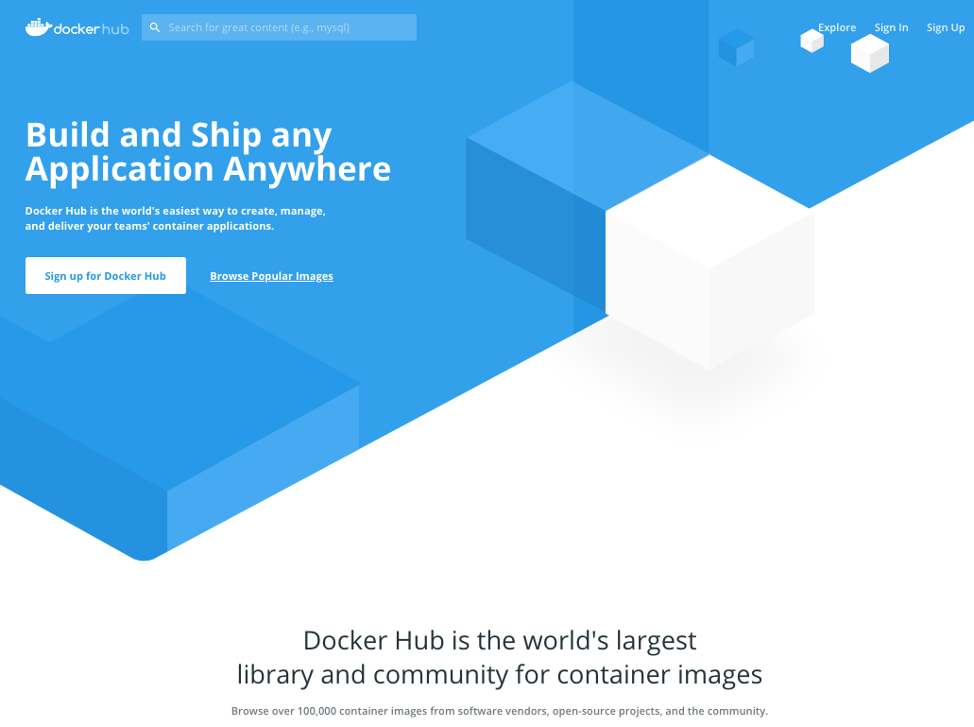
1. 설치하기
1. 개요
Docker hub 가입

Slide 6
PART 02. Kubernetes 기반 개발 프로세스
애플리케이션
개발
01
02
Docker Image 구성
Docker Registry에 Image 배포
Kubernetes에Image 배포
03
04
05
서비스 연계

Slide 7
1. 애플리케이션 개발
1. 개요
CLOUDZ LABS
샘플용 영화 목록관리 애플리케이션인 cloud-movie 프로젝트를 개발합니다.
Cloud Movie Application
cloud-movie-front
cloud-movie
UI
BFF
(Backend For Frontend)
WAS
Backend Service
WAS
Request
Request
Spring MVC
Spring MVC
Response
Response
Controller
Service
Controller
Service
DAO
H2 DB
JVM (Java Virtual Machine)

Slide 8
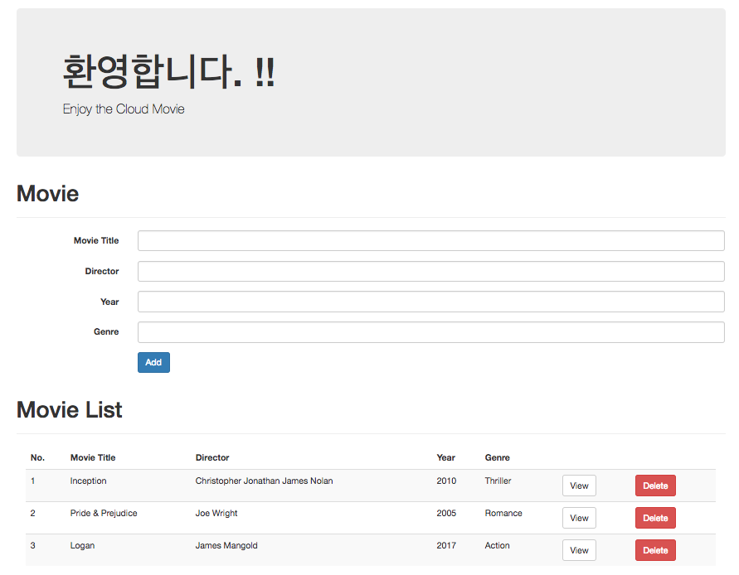
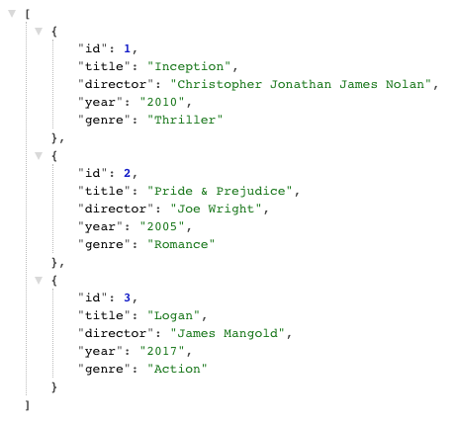
1. 애플리케이션 개발
1. 개요
CLOUDZ LABS
샘플용 영화 목록관리 애플리케이션인 cloud-movie 프로젝트를 개발합니다.

Slide 9
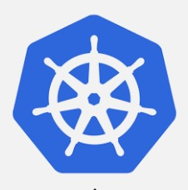

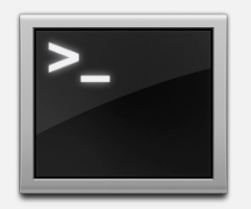



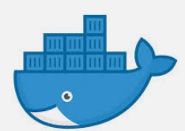

1. 애플리케이션 개발
1. 개요
CLOUDZ LABS
Kubernetes 기반 개발 프로세스를 도식화한 내용입니다.
Local
Cloud
1
4
Master
Kubernetes Cluster
2
devops
Deployment.yml
Deployment
Dockerfile
STS
kubectl apply
Worker
Node
Worker
Node
Worker
Node
Docker CLI
kubectl
Image
Registry
docker build
. . .
3
Pod
Pod
Pod
Spring Boot App
docker push
Docker
Docker
Docker
Docker Engine
Maven Build
VM
VM
VM
VM
VM
Image
Infrastructure

Slide 10
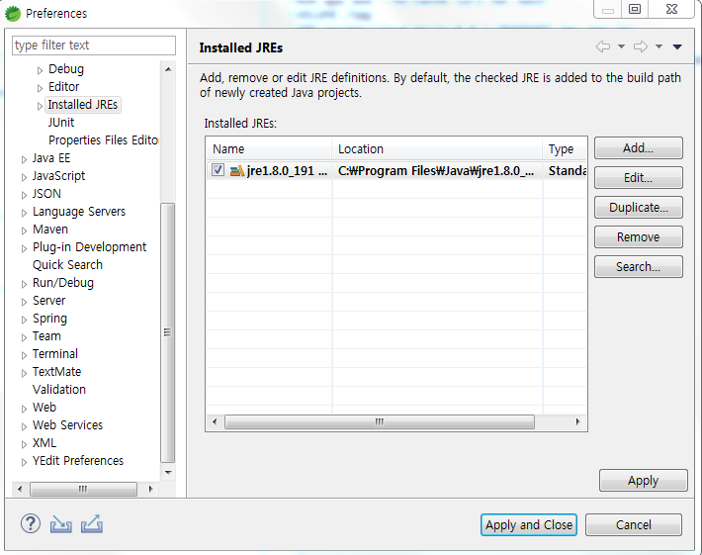
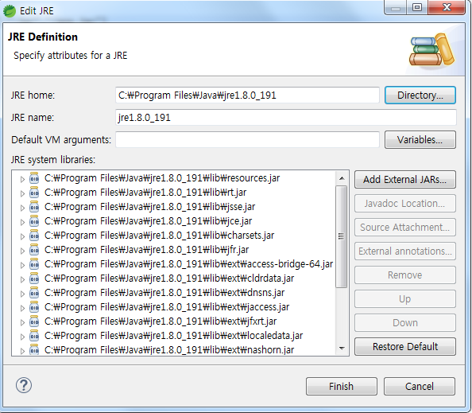
1. 애플리케이션 개발
1. 개요
CLOUDZ LABS
샘플용 영화 목록관리 애플리케이션인 cloud-movie 프로젝트를 개발합니다.
Windows – Preferences - Java - Installed JREs – Edit - Directory - JRE 를 JDK로 변경

Slide 11
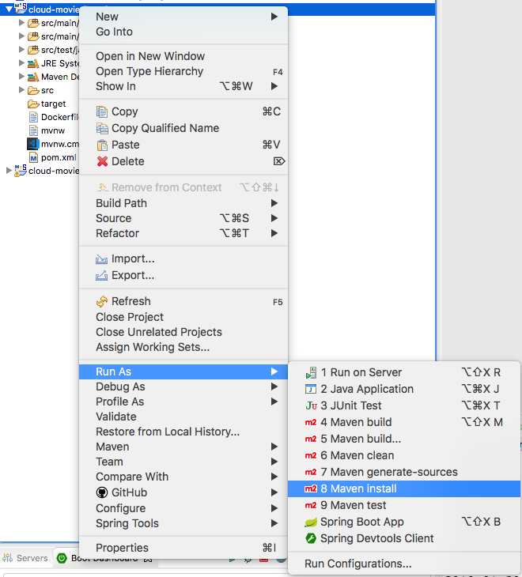
1. 애플리케이션 개발
1. 개요
CLOUDZ LABS
샘플용 영화 목록관리 애플리케이션인 cloud-movie 프로젝트를 개발합니다.
프로젝트 마우스 우클릭 – Run As - maven install
: maven으로 작성된 프로젝트를 jar, war로 만들기

Slide 12
PART 02. Kubernetes 기반 개발 프로세스
애플리케이션
개발
01
02
Docker Image 구성
Docker Registry에 Image 배포
Kubernetes에 Image 배포
03
04
05
서비스 연계

Slide 13
2. Docker Image 구성
1. 개요
CLOUDZ LABS
VM과 Container의 컨셉 및 차이점에 대해서 알아봅시다.
VM
Container
VM을 설치 및 구동에 부하
속도가 느림
용량 낭비
이식성 ↓
App
App
App
App
App
App
Bin/Libs
Bin/Libs
Bin/Libs
Bin/Libs
Bin/Libs
Guest OS
Guest OS
Guest OS
Docker Engine
HYPERVISOR
HOST OPERATING SYSTEM
HOST OPERATING SYSTEM
INFRASTRUCTURE
INFRASTRUCTURE
Notes:
VM : 배포가 적고, 안정적으로 구동되어야 하는 상황(VM끼리 독립적이라 침투하기 어려움)
Container : 빠르고 적시에 배포가 이루어져야 하는 상황(퍼포먼스 극대화 및 쉬운 확장 가능, 경량화, 네트워크 부하 감소)

Slide 14
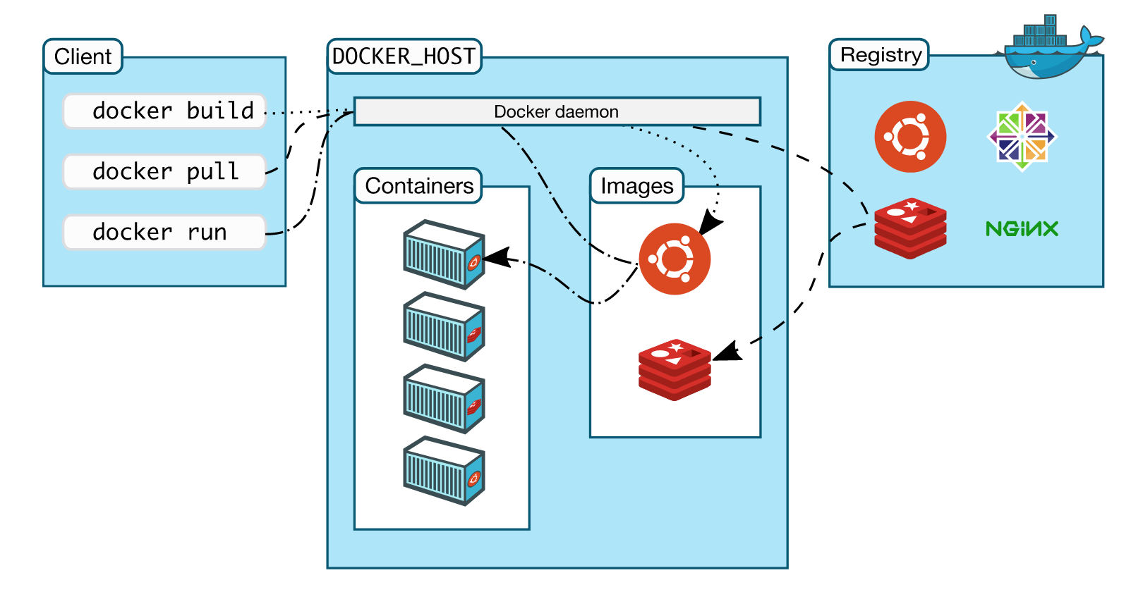
2. Docker Image 구성
1. 개요
CLOUDZ LABS
개발한 애플리케이션을 기반으로 Docker Image를 구성해 보기 전에 Docker의 기본 구조에 대해서 알아봅시다.
Docker 란?
리눅스 컨테이너 기술을 제공
서버-클라이언트 구조로 RestAPI를 통해 통신
다양한 기업/단체에서 제공하는 표준 이미지를Docker Store를 통해 활용(Mysql, Redis, Mongodb, Jira, Jenkins 등)
Docker Host
Docker Daemon
Docker Client로부터 API 요청을 수신
Image, Container, Volume 등 Docker Object를 관리
컨테이너를 실행하는 주체
Image
컨테이너생성을 위한 템플릿
Dockerfile을 통해 빌드하여 구성
Container
이미지를 통해 생성되는 인스턴스
다른 컨테이너와는 격리된 구조
Docker Client
사용자가 Docker Daemon과 통신 가능
docker run 과 같은 명령을 Daemon에 전송
둘 이상의 Daemon과 통신 가능
Docker Registry
Docker Image를 저장 및 관리하는 공간
Public Registry로서 Docker Hub 또는 Docker Cloud를 사용
Private한 구성을 통해서 이미지를 보호할 수 있음

Slide 15
1. 애플리케이션 개발
1. 개요
CLOUDZ LABS
Kubernetes 기반 개발 프로세스를 도식화한 내용입니다.
Local
Cloud
1
4
Master
Kubernetes Cluster
2
devops
Deployment.yml
Deployment
Dockerfile
STS
kubectl apply
Worker
Node
Worker
Node
Worker
Node
Docker CLI
kubectl
Image
Registry
docker build
. . .
3
Pod
Pod
Pod
Spring Boot App
docker push
Docker
Docker
Docker
Docker Engine
Maven Build
VM
VM
VM
VM
VM
Image
Infrastructure

Slide 16
2. Docker Image 구성
1. 개요
CLOUDZ LABS
영화 컨텐츠 스트리밍 서비스를 컨테이너로 생성하기 위해서는 템플릿 역할의 Docker Image를 구성해야합니다. 먼저 Dockerfile을 작성해봅시다.
Dockefile 이란?
Docker에서 이미지 레이어를 지정하고 컨테이너 내부 환경을 정의하는데 사용되는 간단한 파일 형식
Dockerfile 작성
FROM openjdk:8-jdk-alpine
RUN apk add --no-cache curl tar bash
VOLUME /tmp
ADD target/cloud-movie-0.0.1-SNAPSHOT.jar app.jar
ENV JAVA_OPTS=""
ENTRYPOINT ["java","-Djava.security.egd=file:/dev/./urandom","-jar","/app.jar"]

Slide 17
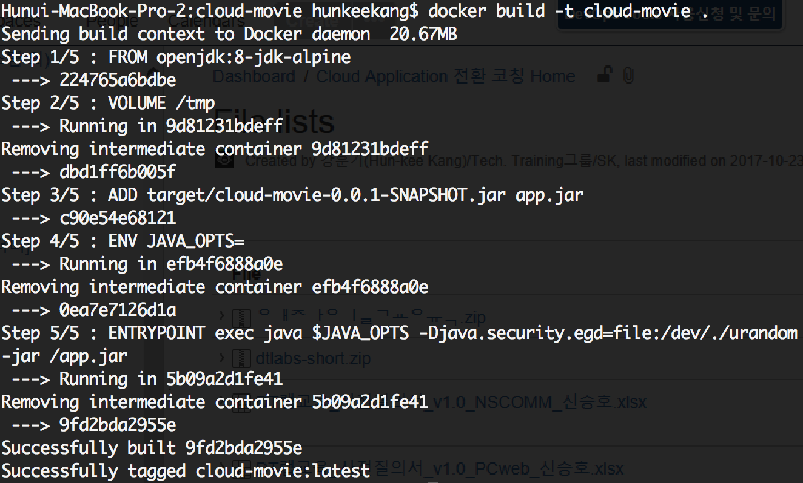
2. Docker Image 구성
1. 개요
CLOUDZ LABS
작성한 Dockerfile을 통해 이미지를 빌드해 봅시다.
Dockerfile 작성한 경로로 이동(Windows는 Docker Terminal 활용)
Dockerfile을 통해 이미지 빌드
빌드한 이미지 확인
$ cd [Dockerfile이 작성된 경로]
$ docker build -t [image_name] [path_to_dockerfile]
$ docker build -t cloud-movie .
$ docker images

Slide 18
PART 02. Kubernetes 기반 개발 프로세스
애플리케이션
개발
01
02
Docker Image 구성
Docker Registry에 Image 배포
Kubernetes에 Image 배포
03
04
05
서비스 연계

Slide 19
3. Docker Registry에 Image 배포
1. 개요
CLOUDZ LABS
Kubernetes 기반 개발 프로세스를 도식화한 내용입니다.
Local
Cloud
1
4
Master
Kubernetes Cluster
2
devops
Deployment.yml
Deployment
Dockerfile
STS
kubectl apply
Worker
Node
Worker
Node
Worker
Node
Docker CLI
kubectl
Image
Registry
docker build
. . .
3
Pod
Pod
Pod
Spring Boot App
docker push
Docker
Docker
Docker
Docker Engine
Maven Build
VM
VM
VM
VM
VM
Image
Infrastructure

Slide 20
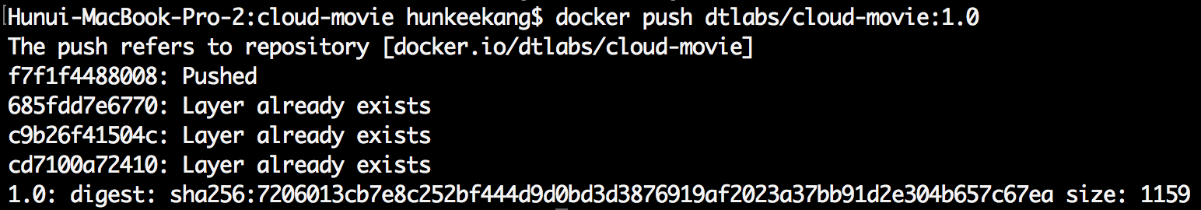
3. Docker Registry에 Image 배포
1. 개요
CLOUDZ LABS
이제 구성한 이미지를 Docker Hub 이미지 레지스트리로 업로드해 봅시다.
빌드한 이미지 확인 (이미지 레이어도 추가로 확인!)
이미 생성된 계정을 통해 docker hub 이미지 레지스트리에 로그인
로컬 이미지를 docker hub 업로드하기 위해 태깅
Docker hub 업로드
$ docker images
$ docker login
$ docker tag [image] [username/repository:tag]
$ docker tag cloud-movie $(docker_username)/cloud-movie:1.0
$ docker push [username/repository:tag]
$ docker push $(docker_username)/cloud-movie:1.0

Slide 21
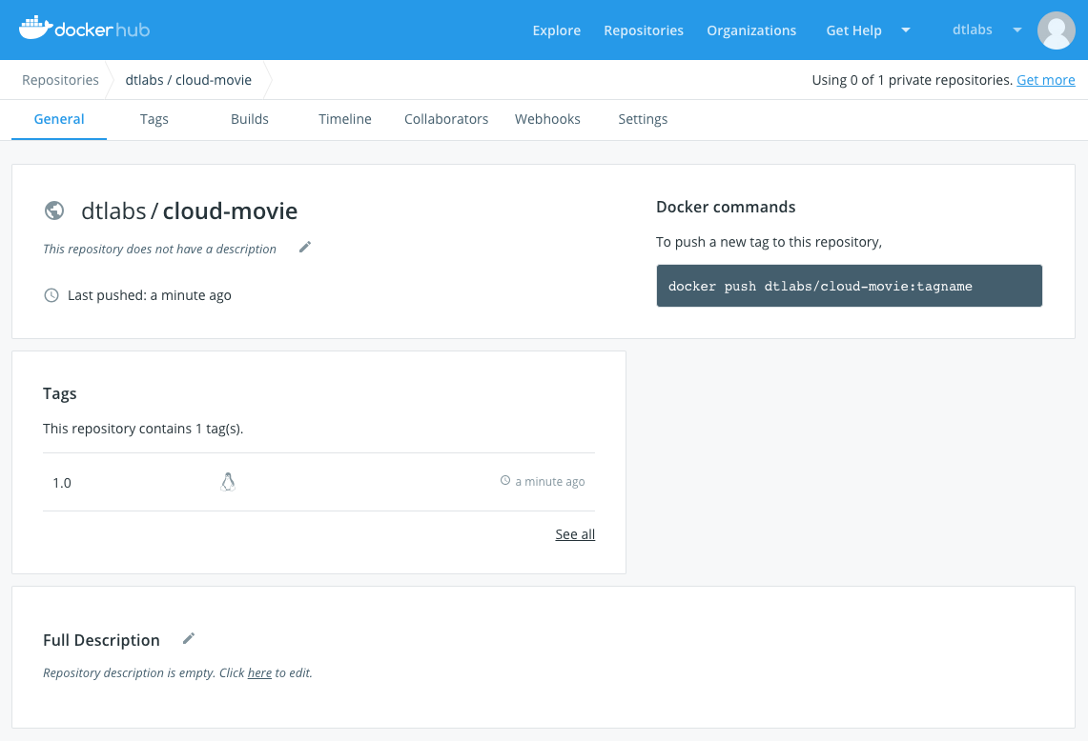
3. Docker Registry에 Image 배포
1. 개요
CLOUDZ LABS
Docker hub를 통해 좀 전에 업로드 했던 이미지를 확인할 수 있습니다.
5. Docker Hub에서 이미지 확인

Slide 22
PART 02. Kubernetes 기반 개발 프로세스
애플리케이션
개발
01
02
Docker Image 구성
Docker Registry에 Image 배포
Kubernetes에 Image 배포
03
04
05
서비스 연계

Slide 23
4. K8s에 Image를 통해 애플리케이션 배포
1. 개요
CLOUDZ LABS
Kubernetes 기반 개발 프로세스를 도식화한 내용입니다.
Local
Cloud
1
4
Master
Kubernetes Cluster
2
devops
Deployment.yml
Deployment
Dockerfile
STS
kubectl apply
Worker
Node
Worker
Node
Worker
Node
Docker CLI
kubectl
Image
Registry
docker build
. . .
3
Pod
Pod
Pod
Spring Boot App
docker push
Docker
Docker
Docker
Docker Engine
Maven Build
VM
VM
VM
VM
VM
Image
Infrastructure

Slide 24
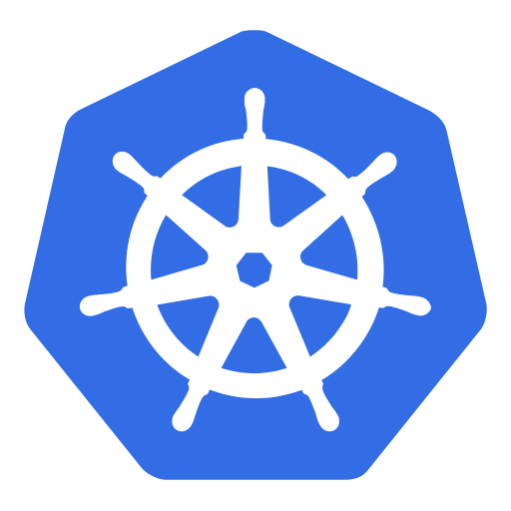
4. K8s에 Image를 통해 애플리케이션 배포
1. 개요
CLOUDZ LABS
Container Orchestration의 개념과 Kubernetes 구조에 대해 알아봅시다.
Kubernetes 란?
Container Orchestration 역할
Container Orchestration
기능
스케줄링 : Container를 적절한 서버에 배포해주는 작업. 툴에 따라 스케줄링 방법(랜덤, 순차적 배포) 전략 선택 가능
클러스터링 : 여러개의 서버를 하나의 서버처럼 사용하는 방법. 클러스터에 새로운 서버를 추가 및 제거 가능
서비스 디스커버리 :여러 Node에 생성되는 서비스들의 정보를 중앙 관리
로깅 : 여러 대의 서버의 로그를 모아서 한 곳에서 관리함
모니터링 등
종류
Docker Swarm : Docker에서 지원하는 오케스트레이션 툴, 개념 및 기능이 간결함
K8S : 강력한 기능들을 다양하게 지원, 높은 수준의 안정성을 제공
Apache MESOS : 안정적인 운영환경, Marathon이라는 프레임워크 제공

Slide 25
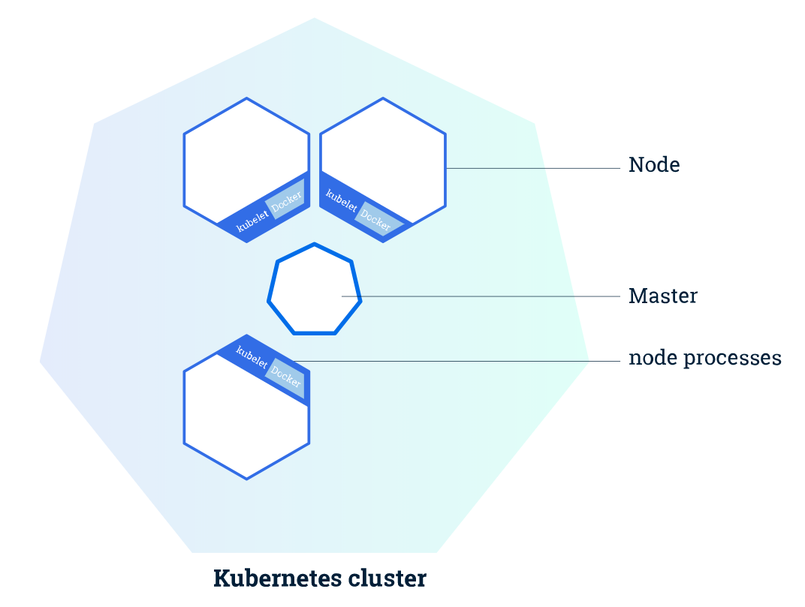
4. K8s에 Image를 통해 애플리케이션 배포
1. 개요
CLOUDZ LABS
Kubernetes 구조와 필요한 개념에 대해 알아봅시다.
Kubernetes Cluster
하나의 클러스터 안에 Master와 여러개의 Node로 구성
Master
노드를 관리하는 주체
노드의 글로벌 이벤트를 감지하고 응답하는 등 의사결정을 수행
Kube API Server
API 개체에 대한 유효성을 검사, 구성
Controller Manager
핵심 Kubernetes Controller가 실행되는 프로세스
실제 노드에 배포될 Pod, Endpoint 등을 생성, 업데이트, 삭제하는 매니저 역할
Deployment, StatefulSets 등 기능에 따라 다수의 컨트롤러가 존재
Scheduler
노드에 아직 할당되지 않은 Pod들을 감시하고 실행될 노드를 선택
etcd
Kubernetes의 저장소로 활용

Slide 26
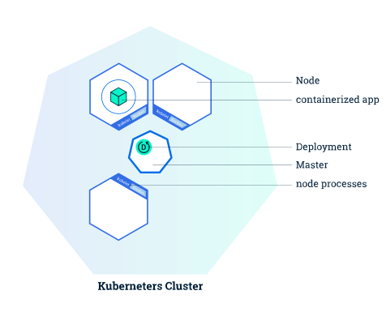
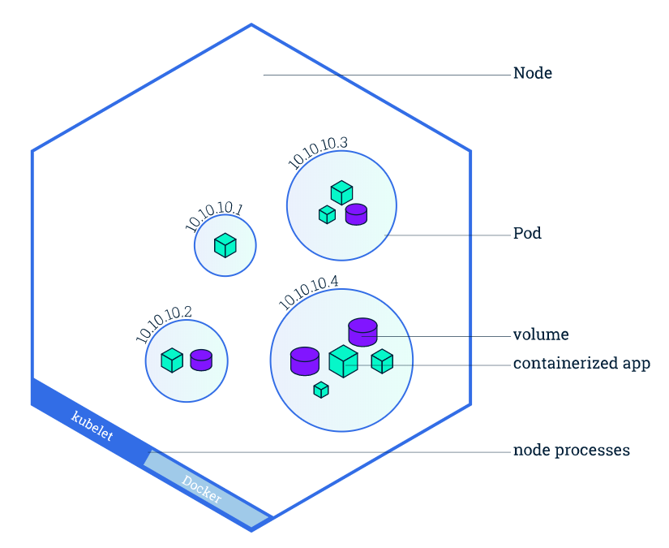
4. K8s에 Image를 통해 애플리케이션 배포
1. 개요
CLOUDZ LABS
Kubernetes 구조와 필요한 개념에 대해 알아봅시다.
Node
VM 또는 실제 머신을 의미
kubelet이라는 에이전트를 통해 마스터와 통신
실제 컨테이너인 Pod가 생성되는 곳
Pod
Containerize app이 배포되는 컴포넌트
복수개의 컨테이너 구성하는 경우 -> Strongly coupled 한 관계로 Life-cycle이 일치하는 경우
MSA에서는 보통 1개 Container당 1개의 app
Scaling, Replication 의 단위
Deployment
애플리케이션의 배포/삭제, Scale out의 역할
Deployment를 생성하면 Pod, ReplicaSets를 함께 생성
Pod가 생성되면서 컨테이너화된 애플리케이션들이 배포되고, ReplicaSets는 애플리케이션의 replica 수를 지속적으로 모니터링하고 유지시킴

Slide 27
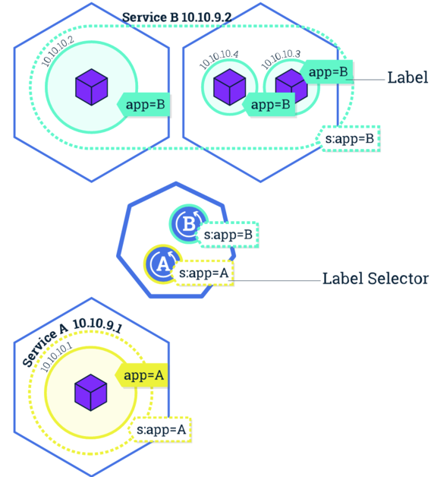
4. K8s에 Image를 통해 애플리케이션 배포
1. 개요
CLOUDZ LABS
Kubernetes 구조와 필요한 개념에 대해 알아봅시다.
Service
Pod의 논리적 집합과 액세스 정책을 정의하는 추상화 개념
서비스가 타겟으로 하는 Pod의 집합은 Label Selector에 의해 결정
Label
Pod와 같은 Object에 설정되는 key/value 쌍의 별칭
Selector
타 Object를 찾기 위한 별칭 검색어
해당 서비스에서 관리하는 Pod의 목록(실제 Pod의 엔드포인트)을 맵핑하고 있는 Endpoint 객체가 자동으로 생성
Pod가 죽으면 자동으로 Endpoint에서 제거되고, Selector와 매칭되는 새로운 Pod가 생기면 자동으로 추가됨
로드밸런싱, 서비스 디스커버리 등 제공
서비스를 통해 외부에서 접속하거나 클러스터 내부에서만 접근하도록 설정 가능

Slide 28
4. K8s에 Image를 통해 애플리케이션 배포
1. 개요
CLOUDZ LABS
Kubernetes 구조와 필요한 개념에 대해 알아봅시다.
Pod = Container = Application
Deployment = Pod를 생성해주는 것 = Container를 생성해주는 것 = Application을 생성해주는 것
Service = Application을 외부에 노출 시켜주는 것

Slide 29
4. K8s에 Image를 통해 애플리케이션 배포
1. 개요
CLOUDZ LABS
레지스트리로 업로드된 이미지를 통해 애플리케이션을 배포하기 위해서 먼저 K8s클러스터 환경에 접속해 봅시다.
Kubernetes 로그인
접속 주소 : https://pou-dev-console.cloudzcp.io/
계정 : edu0XX
패스워드 : Skccedu0XX1234!
Kubernetes 설정하기
계정별 설정 파일 다운로드
Mac: ~/.kube/config 덮어 쓰기
Window: C:\Users\...\.kube\config 덮어쓰기
클러스터 환경에 제대로 접속되었는지 확인
$ kubectl config get-contexts

Slide 30
4. K8s에 Image를 통해 애플리케이션 배포
1. 개요
CLOUDZ LABS
cloud-movie 애플리케이션을 배포하기 위해서는 Deployment와 Service Object가 필요합니다. 먼저 Deployment 파일을 작성해봅시다.
Deployment yml 파일 생성 및 작성 (cloud-movie-deployment.yml)
apiVersion: apps/v1beta2 # for versions before 1.8.0 use apps/v1beta1
kind: Deployment
metadata:
name: cloud-movie-deployment
labels:
app: cloud-movie
spec:
replicas: 1
selector:
matchLabels:
app: cloud-movie
template:
metadata:
labels:
app: cloud-movie
spec:
containers:
- name: cloud-movie
image: ${docker_username}/cloud-movie:1.0
ports:
- containerPort: 8090
imagePullPolicy: Always
resources:
requests:
memory: "256Mi"
cpu: "50m"
limits:
memory: "1Gi"
cpu: "500m"

Slide 31
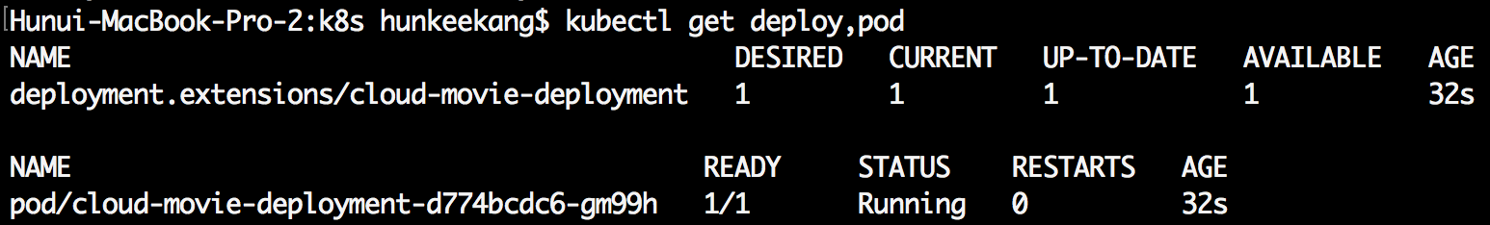
4. K8s에 Image를 통해 애플리케이션 배포
1. 개요
CLOUDZ LABS
Deployment 파일을 작성하고 그 파일을 통해 kubectl apply 명령어로 Deployment Object를 생성해 봅시다.
2. Deployment yml 작성한 경로로 이동
Deployment Object 생성(--record 옵션을 통해 설정 이력 관리 가능)
Deployment Object 조회 (Pod, ReplicaSets 조회)
$ cd [cloud-movie-deployment.yml이 작성된 경로]
$ kubectl apply –f [filename]
$ kubectl apply -f cloud-movie-deployment.yml --record
$ kubectl get deploy,pod

Slide 32
4. K8s에 Image를 통해 애플리케이션 배포
1. 개요
CLOUDZ LABS
다음으로는 cloud-movie 애플리케이션을 외부에서 접속할 수 있도록 Service파일을 작성해봅시다.
Service yml 파일 생성 및 작성 (cloud-movie-service.yml)
apiVersion: v1
kind: Service
metadata:
name: cloud-movie-service
spec:
ports:
- name: "http"
port: 8090
targetPort: 8090
selector:
app: cloud-movie
type: LoadBalancer #(Cluster-IP : 내부서비스(외부노출X), Nodeport : 해당 노드의 IP와 포트를 사용)

Slide 33
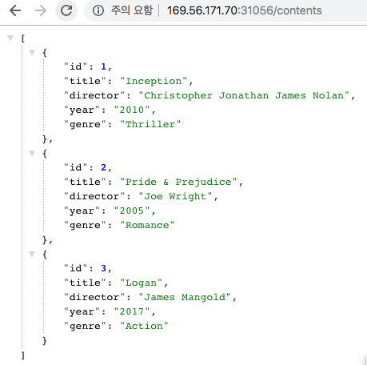
4. K8s에 Image를 통해 애플리케이션 배포
1. 개요
CLOUDZ LABS
Service파일을 작성하고 그 파일을 통해 kubectl apply 명령어로 Service Object를 생성해 봅시다.
2. Service Object 생성
Service Object 조회
애플리케이션 접속
Kubectl get svc를 통해서 External-IP와 Port(30000~40000번대 포트 확인)
http://External-IP:port의 contents API를 호출함 예시) http://169.56.171.70:31056/contents
$ kubectl apply [filename]
$ kubectl apply -f cloud-movie-service.yml --record
$ kubectl get svc

Slide 34
4. K8s에 Image를 통해 애플리케이션 배포
1. 개요
CLOUDZ LABS
Service Object가 생성이 되었으면 로컬의 cloud-movie-front 애플리케이션에서 접속해봅시다.
로컬의 cloud-movie-front 애플리케이션에서 접속해보기
application-default.yml 파일에서 url 수정 (본인의 서비스 접속 정보로 수정할 것!!)
cloud-movie-front 애플리케이션 서버 구동
localhost:8080 으로 접속
rest:
address: http://External-IP:Port

Slide 35
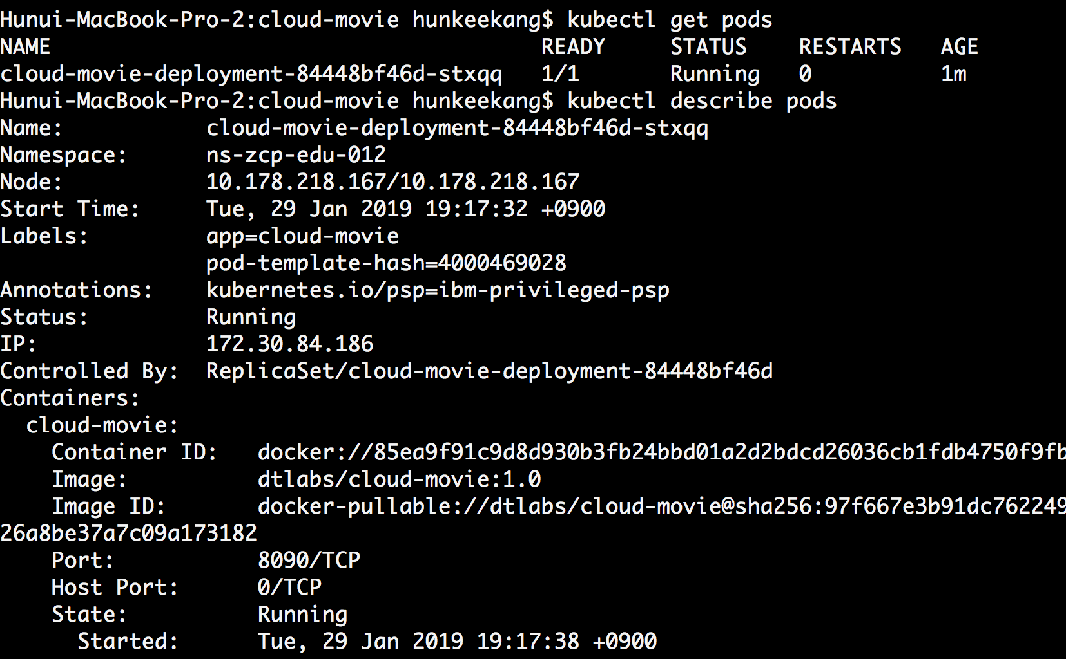
4. K8s에 Image를 통해 애플리케이션 배포
1. 개요
CLOUDZ LABS
다음으로 꼭 알아두어야 할 몇가지 명령어에 대해 알아봅시다.
Kubernetes Object(Deployment, Service, Pod 등) 의 상세 내용 확인
$ kubectl describe (-f FILENAME | TYPE [NAME_PREFIX | -l label] | TYPE/NAME) [options]
Notes:
http://169.56.83.52/

Slide 36
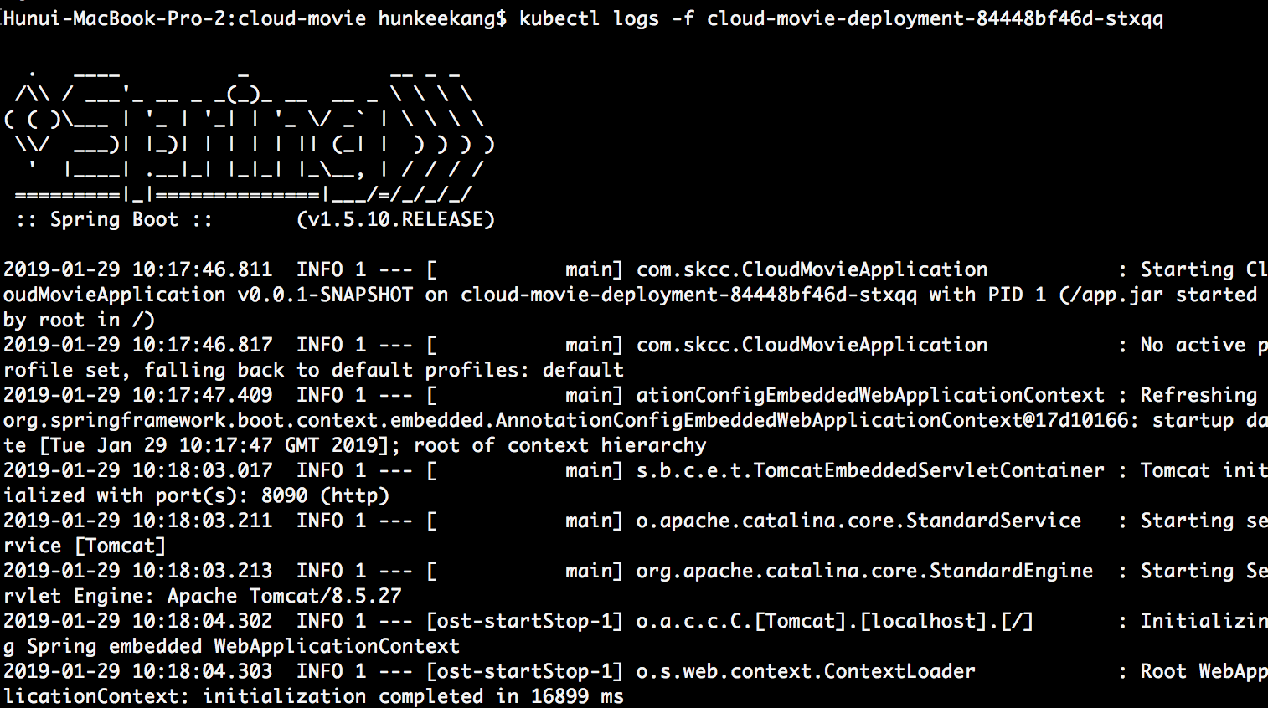
4. K8s에 Image를 통해 애플리케이션 배포
1. 개요
CLOUDZ LABS
다음으로 꼭 알아두어야 할 몇가지 명령어에 대해 알아봅시다.
2. 애플리케이션 로그 확인 및 tailing
$ kubectl logs [-f] [pod]
Notes:
http://169.56.83.52/

Slide 37
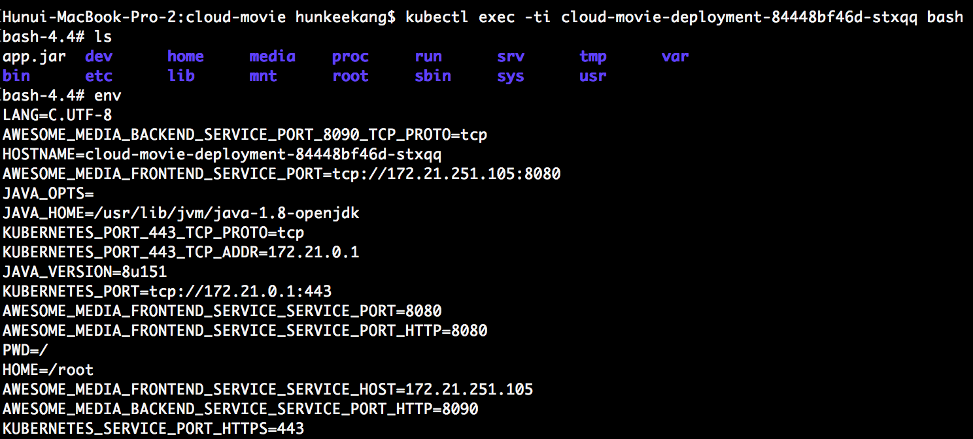
4. K8s에 Image를 통해 애플리케이션 배포
1. 개요
CLOUDZ LABS
다음으로 꼭 알아두어야 할 몇가지 명령어에 대해 알아봅시다.
3. 컨테이너 내부로 접속
$ kubectl exec -it [pod] bash

Slide 38
4. K8s에 Image를 통해 애플리케이션 배포
1. 개요
CLOUDZ LABS
다음으로 꼭 알아두어야 할 몇가지 명령어에 대해 알아봅시다.
Kubernetes Object 삭제(애플리케이션을 삭제하기 위해서는 Deployment Object를 삭제)
Object 조회시 Service Object만 남아 있고 나머지는 모두 삭제되었음
$ kubectl delete ([-f FILENAME] | TYPE [(NAME | -l label | --all)]) [options]
Notes:
http://169.56.83.52/

Slide 39
PART 02. Kubernetes 기반 개발 프로세스
애플리케이션
개발
01
02
Docker Image 구성
Docker Registry에 Image 배포
Kubernetes에 Image 배포
03
04
05
서비스 연계

Slide 40
5. 서비스연계
1. 개요
CLOUDZ LABS
이어서 K8S 환경에 cloud-movie-front 애플리케이션을 배포하고 cloud-movie 애플리케이션과 연동해 봅시다.
cloud-movie-front 프로젝트의 application-k8s.yml 파일 확인
cloud-movie-front 프로젝트 JAR 빌드(target 폴더에 jar 패키징 파일 생성)
Dockerfile 작성
rest:
address: http://cloud-movie-service:8090
STS의 cloud-movie-front 프로젝트 우클릭 -> Run As -> Maven install
FROM openjdk:8-jdk-alpine
RUN apk add --no-cache curl tar bash
VOLUME /tmp
ADD target/cloud-movie-front-0.0.1-SNAPSHOT.jar app.jar
ENV JAVA_OPTS=""
ENTRYPOINT ["java","-Djava.security.egd=file:/dev/./urandom","-jar","/app.jar"]

Slide 41
5. 서비스연계
1. 개요
CLOUDZ LABS
이어서 K8S 환경에 cloud-movie-front 애플리케이션을 배포하고 cloud-movie 애플리케이션과 연동해 봅시다.
4. cloud-movie-front 프로젝트 위치로 이동(Dockerfile 작성된 경로)
5. Docker 이미지 빌드
6. 이미지 태깅
7. 태깅한 Docker 이미지를 K8s 레지스트리에 업로드
$ cd [ cloud-movie-front 프로젝트 경로]
$ docker build -t cloud-movie-front .
$ docker tag cloud-movie-front dtlabs/cloud-movie-front:1.0
$ docker push dtlabs/cloud-movie-front :1.0

Slide 42
5. 서비스연계
1. 개요
CLOUDZ LABS
이어서 K8S 환경에 cloud-movie-front 애플리케이션을 배포하고 cloud-movie 애플리케이션과 연동해 봅시다.
8. cloud-movie-front 애플리케이션에 대한 Deployment yml 작성(cloud-movie-front-deployment.yml)
apiVersion: apps/v1beta2 # for versions before 1.8.0 use apps/v1beta1
kind: Deployment
metadata:
name: cloud-movie-front-deployment
labels:
app: cloud-movie-front
spec:
replicas: 1
selector:
matchLabels:
app: cloud-movie-front
template:
metadata:
labels:
app: cloud-movie-front
spec:
containers:
- name: cloud-movie
image: ${docker_username}/cloud-movie-front:1.0
ports:
- containerPort: 8080
imagePullPolicy: Always
env:
- name: SPRING_PROFILES_ACTIVE
value: k8s
resources:
requests:
memory: "256Mi"
cpu: "50m"
limits:
memory: "1Gi"
cpu: "500m"
Notes:
http://169.56.83.52/

Slide 43
5. 서비스연계
1. 개요
CLOUDZ LABS
이어서 K8S 환경에 cloud-movie-front 애플리케이션을 배포하고 cloud-movie 애플리케이션과 연동해 봅시다.
9. cloud-movie-front 애플리케이션에 대한 Service yml 작성(cloud-movie-front-service.yml)
apiVersion: v1
kind: Service
metadata:
name: cloud-movie-front-service
spec:
ports:
- name: "http"
port: 8080
targetPort: 8080
selector:
app: cloud-movie-front
type: LoadBalancer
Notes:
http://169.56.83.52/

Slide 44
5. 서비스연계
1. 개요
CLOUDZ LABS
이어서 K8S 환경에 cloud-movie-front 애플리케이션을 배포하고 cloud-movie 애플리케이션과 연동해 봅시다.
10. k8s 폴더로 이동
11. cloud-movie-front 애플리케이션에 대한 Deployment, Service Object 생성
12. cloud-movie-front 애플리케이션 Pod명 조회
$ cd k8s
$ kubectl apply –f .
$ kubectl get pod
Copyrightⓒ2018 by SK CLOUDZ LABS All rights reserved.
Notes:
생성한 오브젝트들 유저별로 모두 삭제
나는 deployment만 삭제
Kubectl delete deploy,svc --all

Slide 45
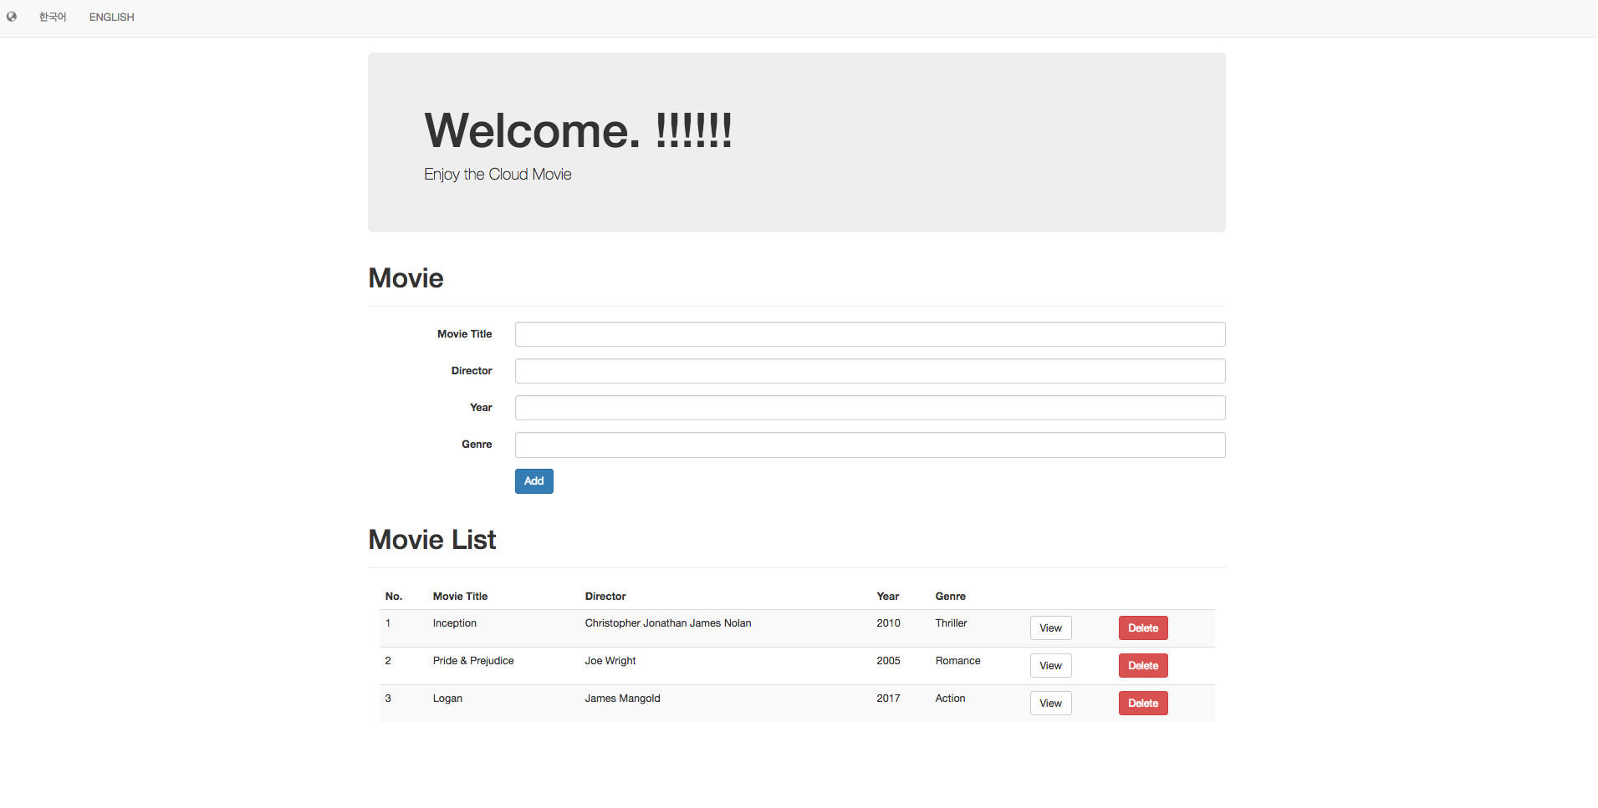
5. 서비스연계
1. 개요
CLOUDZ LABS
접속한 결과입니다.

Slide 46
감사합니다

